Slide 1
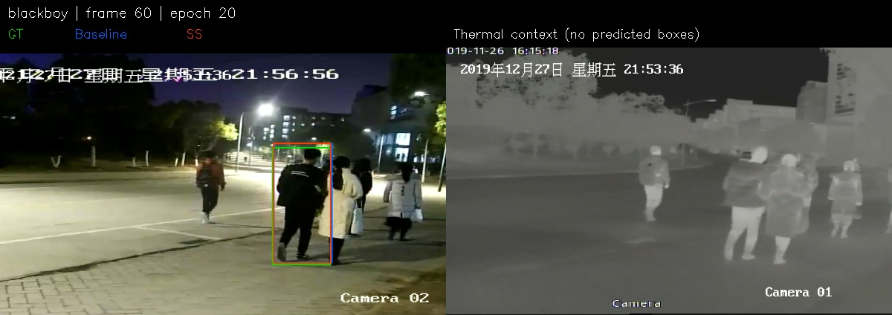
SEATrack 跨模态空间自相似性约束
阶段实验与中间轮次可视化
李子彦 组会汇报 2026年11月5日
01
Notes:
今天汇报的是基于SEATrack的跨模态空间自相似性约束。近期完成了完整两两SS损失实现、真实GPU试跑、基线结果整理，以及第20轮的同轮次跟踪与特征可视化。重点回答为什么要做、目前观察到了什么、下一步怎样验证。最终SS模型仍在训练，因此本次不把中间结果当成最终性能结论。

Slide 2
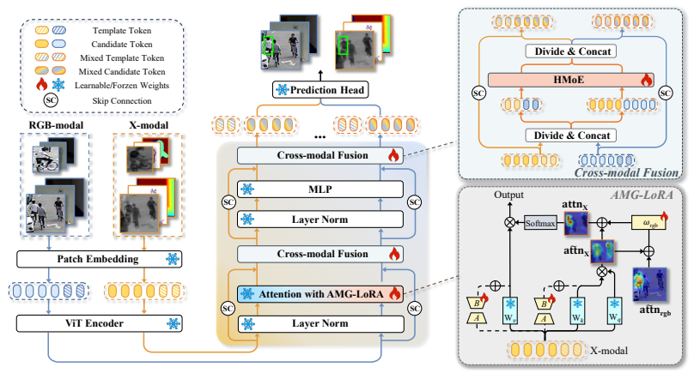
研究背景：跨模态响应对齐与特征关系
研究范围：RGB-T目标跟踪，保留SEATrack原有结构
基线已做什么
AMG：调节匹配注意力
HMoE：跨模态特征交互
本次要检验什么
额外约束两模态内部的空间关系，能否改善定位？
依据：[1] SEATrack，CVPR 2026。特征关系约束的有效性属于本课题待验证假设。
02
Notes:
多模态跟踪利用可见光与热红外的互补信息。SEATrack在骨干注意力内部通过AMG调节两模态匹配响应，并用HMoE进行跨模态交互。这里需要准确表述：AMG不是最终预测头后的处理，特征也已经经过跨模态交互。我们的研究假设是，在此基础上加入训练期的空间关系一致性约束，可能进一步改善特征学习。该假设尚需对照实验验证。
来源：Su et al. SEATrack: Simple, Efficient, and Adaptive Multimodal Tracker. CVPR 2026. https://arxiv.org/abs/2604.12502
图源：本地SEATrack论文第4页Figure 2，裁取原图。

Slide 3
实验依据：关系约束有研究基础
借鉴关系建模思想，具体跨模态损失由本课题实现
依据 | 支持本实验的内容 | 迁移到当前方法的边界
SEATrack [1] | 模态偏差会影响匹配响应 | 额外SS约束是否有益仍未知
局部自相似性 [2] | 内部关系可描述跨外观结构 | 原文是局部描述子，不是本损失
相似性保持蒸馏 [3] | 约束成对关系，而非逐维复制 | 原文是教师—学生，本次是RGB—T
师兄建议：先验证完整两两SS，再研究anchor近似
[1] Su et al., 2026 [2] Shechtman & Irani, 2007 [3] Tung & Mori, 2019
03
Notes:
本次设计有三层依据。首先，SEATrack讨论了模态偏差与匹配响应之间的冲突，提供了研究问题和基线。其次，局部自相似性研究说明，可以用图像内部的关系描述跨外观的结构。第三，相似性保持蒸馏通过约束成对关系而不是直接复制特征，提供了关系损失的思路。需要强调，经典局部描述子和教师学生蒸馏都不等同于当前RGB-T patch关系损失。引用说明方法来源，不保证当前迁移有效。师兄进一步建议先做完整pairwise SS，再考虑anchor降低复杂度。
Su et al. SEATrack: Simple, Efficient, and Adaptive Multimodal Tracker. CVPR 2026. https://arxiv.org/abs/2604.12502
Shechtman & Irani. Matching Local Self-Similarities across Images and Videos. CVPR 2007. https://www.wisdom.weizmann.ac.il/~vision/VideoAnalysis/Demos/SelfSimilarities/SelfSimilarities_ShechtmanIrani07.pdf
Tung & Mori. Similarity-Preserving Knowledge Distillation. ICCV 2019, 1365–1374. https://openaccess.thecvf.com/content_ICCV_2019/html/Tung_Similarity-Preserving_Knowledge_Distillation_ICCV_2019_paper.html
本地依据：师兄的想法与建议.rtfd/TXT.rtf及后续聊天中的完整SS建议。

Slide 4
当前实现：完整两两空间自相似性
辅助损失只在训练和显式验证时计算，推理沿用原跟踪流程
S_m = normalize(F_m) · normalize(F_m)ᵀ m ∈ {RGB, T}
LSS = 各层平均 [ 0.5 MSE(S模板ᴿ, S模板ᵀ) + 0.5 MSE(S搜索ᴿ, S搜索ᵀ) ]
L总 = L跟踪 + 0.1 LSS
约束位置 | 矩阵尺寸 | 可训练参数增量
block输入 3 / 5 / 7 / 9 / 11 | 模板 64×64；搜索 256×256 | 0
normalize表示沿通道归一化。m区分RGB/热红外模态，ᵀ表示矩阵转置。
04
Notes:
对RGB和热红外两路patch特征分别在通道维归一化，再计算每对patch的余弦相似度。两个模态的关系矩阵做均方差，模板和搜索区域各占一半，选中层再取平均，总权重为0.1。代码在零基索引3、5、7、9、11号block输入处计算，矩阵包含对角线和双向pair。该模块没有新增可训练参数，梯度用于更新已有可训练参数。当前方法不采用平均池化或可学习query anchor。
来源：SEATrack-main/README_SS.md；lib/models/layers/semantic_alignment.py；vit_ci.py。

Slide 5
对照设置与已完成验证
同轮次可视化使用旧基线第20轮和SS第20轮
项目 | 设置
训练数据 / 初始化 | LasHeR训练集 / OSTrack预训练权重
训练预算 | 60轮，microbatch 4，累积16，有效batch 64
随机种子 / 初始学习率 | seed 0 / 0.0004
轻量微调 | 沿用LoRA、MoE、scaling等原可训练参数
唯一研究改动 | 加入完整SS约束，权重0.1
可视化对照 | 旧基线ep20 vs SS ep20，同一序列连续跟踪
实现验证：8项CPU测试通过，真实GPU试跑退出码0
相同seed不自动等于所有训练过程完全确定；当前未开展多随机种子重复实验。
05
Notes:
两组对照采用相同的代码基础、初始化权重、数据划分和主要训练设置，SS开关为研究差异。旧基线已有完整60轮，当前SS训练的最近核验状态是第22轮。本次可视化均选择第20轮，避免训练时长不同造成混淆。两组使用相同的推理实现和测试设置。代码已通过8项本地CPU测试，真实GPU试跑完成32个微批、2次更新和4个验证批。它们证明实现能够运行，不是性能有效性的证明。
来源：复现日志.md；visualization manifest.json；prepare.py。

Slide 6
已完成结果：第60轮基线完整评测
以下数据属于旧基线，不属于SS改进模型
数据集 | 覆盖范围 | 已得到指标（%）
LasHeR | 245序列 / 220703帧 | PR 71.5711 NPR 67.8312 SR 57.5125
RGBT234 | 234序列 / 116649帧 | MPR 86.1419 MSR 63.7332
后续使用同一评测流程比较SS最终模型
当前Python参考协议，尚未与MATLAB执行结果交叉验证；不与不同协议的论文数字混作同一对照。
06
Notes:
这页是已经完成的基线结果。LasHeR使用245条已有轨迹重新整理指标，完整覆盖220703帧。PR为71.5711，NPR为67.8312，SR为57.5125。RGBT234已有234条序列的评测记录，MPR为86.1419，MSR为63.7332。这里采用当前Python参考协议，尚未与MATLAB工具箱执行结果交叉验证，因此不声称精确复现论文数值。基线的意义是提供后续统一协议的比较对象。
来源：汇报/结果/LasHeR_旧基线_20261104/lasher_metrics_20261104.json；历史RGBT234 metrics_20261022_002510.json与复现日志。

Slide 7
训练中期记录：SS约束参与了优化
截至11月4日核验：训练进入第22/60轮，最近完成第20轮验证
验证指标 | 第10轮 | 第20轮
IoU | 0.74327 | 0.74614
SS损失 | 0.01814 | 0.01585
加权SS项 | 0.00181 | 0.00159
总损失 | 1.16924 | 1.15410
关系损失下降 ≠ 最终跟踪性能已经提升
此处为训练流程内的验证统计，无完整SS测试结果；不同轮次的验证采样也可能产生波动。
07
Notes:
这些数值直接来自服务器原始日志。SS第10轮验证IoU为0.74327，第20轮为0.74614，SS损失由0.01814降至0.01585。这里能说的是当前模型训练中的关系损失下降，验证IoU没有出现对应的大幅变化。不能用这两点推断相对基线的收益，也不能将训练验证裁剪上的IoU当成完整视频成功率。当前只有一个随机种子，采样一致性还需控制。
来源：full_zCqHZl/train.log，第10和20轮末条验证记录，已在复现日志记录原始值。

Slide 8
中间轮次可视化：固定样本与比较条件
两组均使用第20轮权重，连续跟踪共750帧
序列 | 完整序列帧数 | 本次连续跟踪
redboygoright | 150 | 150帧
leftuphand | 1981 | 前300帧
blackboy | 432 | 前300帧
跟踪图：首帧初始化后连续预测
热力图：相同GT中心裁剪，仅用于特征诊断
这750帧是定性子集，不替代完整245序列评测。热红外右图仅展示场景，不套用可见光预测框。
08
Notes:
序列在运行前用固定随机种子20261104从排序的测试目录抽取，不根据结果挑选。redboygoright处理完整150帧，另外两个序列只处理前300帧。各序列的六个展示帧均匀选定，首帧初始化后使用各自上一帧预测继续跟踪。特征热力图是另一条诊断路径：固定同一真实框中心裁剪，方便排除裁剪不同带来的影响，但不重置跟踪状态。使用测试子集只做预先固定的定性观察，后续参数筛选必须改用独立验证集。
来源：visualize_midpoint.py、manifest.json、各序列frames.json。

Slide 9

跟踪案例：redboygoright，第150帧
绿色真实框，蓝色基线，红色SS
观察：两组均保持目标定位，框位置接近。单帧只提供定性证据，不能代替序列级评价。
09
Notes:
这个序列共150帧，图中是事先选定的末帧。两组都仍定位到目标，预测框非常接近。这个例子目前主要说明两组在该帧的行为接近，不能据此宣布SS优于基线。展示了原可见光和热红外场景，热红外没有直接套用可见光坐标画预测框。
来源：redboygoright/frame_0150.jpg；两组同为ep20，从首帧连续跟踪。

Slide 10


跟踪案例：另外两个固定序列
均展示第300帧，来自同轮次、相同序列的连续跟踪
leftuphand
blackboy
框位置和尺寸有小幅差异
尚无明显一致的单帧优势
所有固定关键帧和视频均已保留，组会可结合离线网页查看完整过程。
10
Notes:
这里展示leftuphand和blackboy的第300帧，两者也是在推理前确定的展示帧。当前可见的两组框总体接近，存在位置和尺寸的小差异。不能凭单帧框的视觉差别推断完整序列的精度高低。下一步需要完整视频评测和失败片段分析，确认关系约束是否能转化成定位收益。
来源：leftuphand/frame_0300.jpg；blackboy/frame_0300.jpg。

Slide 11

特征诊断：两模态空间关系的差异
redboygoright第150帧，block输入索引11，搜索区域
跨模态SS MSE
基线 0.004981
SS 0.004439
相同输入与色标
只比较结构差异
GT中心裁剪仅用于诊断。颜色更接近不自动等于目标定位更准。
11
Notes:
上排为基线，下排为SS。左两列分别是RGB和热红外内部的两两patch余弦相似矩阵，右列是跨模态的绝对差异。两组的模板相同，当前搜索裁剪也相同，热力图采用统一色标。该帧该层的MSE从0.004981降至0.004439，说明这个固定输入上的结构差异更小。但是这些特征已包含之前层的跨模态交互，并非完全独立的单模态特征。结构差异更小也不保证目标判别性更好。
来源：redboygoright/ss_f0150_L11_search.png、matrices_0150.npz、diagnostics.json。

Slide 12
多数固定诊断项的结构差异更小
搜索区域：6个固定帧的MSE均值，按block输入层位统计
58 / 60
配对诊断项中
SS差异更小
重复帧、层与区域
不构成独立样本
全60项包含模板和搜索区域。图中仅搜索区域；不能以此推断统计显著性或完整跟踪收益。
12
Notes:
这里对三个序列各两个固定帧做统计，一共六个输入。图中只展示搜索区域，每层分别对这六帧求平均。五个层位上SS均低于基线。把模板与搜索区域一起计入，则60组配对诊断中58组SS更低。需要强调，这不是60个独立样本，也没有显著性检验。它支持所检查输入上的结构对齐趋势，不能推出整个数据集的性能增益。下一步在预设独立验证样本上检查定位误差、结构差异和特征方差的联系。
来源：diagnostics.json；每层每模型仅6个固定帧，算术平均，未按目标难度加权。

Slide 13
目前能得出的结论与待解决问题
研究结论停留在实现验证与小样本机制观察
已确认
实现能够运行，关系损失下降；固定输入上多数SS结构差异减小。
尚未确认
完整视频跟踪是否提升，以及收益是否能在不同随机种子下保持。
下一步诊断
区分目标与背景，联合检查定位误差、特征方差和关系差异。
13
Notes:
目前可以确认完整SS约束已经实现，并能参与真实训练。固定样本上的多数结构差异更小。但最终性能是否提升未知，整体定位性能要等完整测试，且当前只做一个随机种子。主要风险包括背景关系主导损失、过强一致性削弱互补性、以及所有patch趋同导致的表征坍缩。已记录非对角相似度均值和标准差，但这些统计不足以排除坍缩。后续应在独立验证集固定裁剪下联合看特征方差、目标背景区分与定位误差。
依据：当前诊断记录；本科毕业设计任务书中的分组诊断、坍缩监测和主任务验证要求。

Slide 14
后续实验计划：先完成主线，再扩大消融
日期是安排目标，训练与评测时长受共享GPU和存储速度影响
阶段 / 时间 | 实验方法 | 判断标准与产出
11月5—6日 | 固定验证样本，分定位质量组 核对Python与参考评测口径 | 检查结构差异是否对应定位变化 明确指标可比范围
现有训练结束后1天内 | SS第60轮完整评测 同协议比较旧基线第60轮 | LasHeR PR/NPR/SR RGBT234 MPR/MSR与失败案例
主结果明确后2—5天 | 先增加λ=0.03的同预算试验 与λ=0、0.1的20轮结果比较 | 验证集选权重，记录实际GPU小时 收益有限时优先分析原因
预算允许时 | 最终方案补随机种子 再考虑层位/区域或anchor | 报告实际运行次数与均值/波动 不提前宣称鲁棒提升
顺序：主任务完整对照优先。测试集用于最终评估，后续调参只使用独立验证集。
14
Notes:
计划分阶段推进。11月5到6日优先核对评测协议，并在独立验证集固定样本做分组诊断。现有60轮SS训练继续完成，预计还需数天，完成后用与基线相同的流程评测LasHeR和RGBT234。只有主任务结果清楚后才增加消融。首先考虑一个较小权重0.03，与已有0和0.1的相同20轮结果比较，其他设置保持一致。若预算允许，再对最终选定方案补充随机种子。期望产出是可判断假设的对照证据，而不是预设一定提高若干个百分点。
依据：任务书的主任务优先、验证集调参、预算核定要求；复现日志中的当前吞吐记录。

Slide 15
可行性与希望讨论的问题
新增训练前先核定时间预算，避免同时展开多种变量
20轮单组试验：约15—42 GPU小时
按已观察吞吐推算，仅含训练阶段
验证、保存及共享存储停顿会额外增加时间
若结构更一致，但定位收益有限
优先减小约束权重，还是限制到目标相关区域？
本次研究目标：验证额外SS约束的实际收益与适用边界，而非仅让辅助损失变小。
15
Notes:
当前显存上具备开展推理和诊断的条件，真实试跑峰值分配约2431MiB，但这不代表所有正式训练状态的峰值。时间方面，根据已观察到7.9到22.4样本每秒的吞吐，59968训练样本的一轮纯训练阶段约45到127分钟，20轮约15到42GPU小时，均不含验证和I/O停顿。因此不建议一次开展大量消融。我的优先顺序是先完整评测，再做一个较小权重的对照。希望讨论的是，如果结构差异已经减小而定位收益有限，应优先减小权重，还是限制到目标相关区域。
时间推算：59968 / 22.4 / 3600与59968 / 7.9 / 3600；吞吐来自历史日志快照，非稳定性能基准。

Slide 16
参考文献与结果来源
文献提供研究依据，结论以当前实验实际证据为准
[1] Su J, et al. SEATrack: Simple, Efficient, and Adaptive Multimodal Tracker. CVPR 2026.
[2] Shechtman E, Irani M. Matching Local Self-Similarities across Images and Videos. CVPR 2007.
[3] Tung F, Mori G. Similarity-Preserving Knowledge Distillation. ICCV 2019: 1365–1374.
本地依据：任务书、师兄建议、复现日志
实验数据：基线指标报告、ep20预测与SS矩阵、权重SHA清单
完整文献URL与逐页讲稿位于备注区。
16
Notes:
正文中的文献均可通过这里的链接追溯。SEATrack作为基线和问题背景；局部自相似性及相似性保持蒸馏提供关系建模启发，但不是当前损失的直接有效性证明。本地数据包括基线完整指标报告、第20轮权重清单、固定序列的预测与矩阵，以及服务器原始日志。数据与图片均为已执行结果，没有把未来实验的期望写成已有结果。
Su et al. SEATrack: Simple, Efficient, and Adaptive Multimodal Tracker. CVPR 2026. https://arxiv.org/abs/2604.12502
Shechtman & Irani. Matching Local Self-Similarities across Images and Videos. CVPR 2007. https://www.wisdom.weizmann.ac.il/~vision/VideoAnalysis/Demos/SelfSimilarities/SelfSimilarities_ShechtmanIrani07.pdf
Tung & Mori. Similarity-Preserving Knowledge Distillation. ICCV 2019, 1365–1374. https://openaccess.thecvf.com/content_ICCV_2019/html/Tung_Similarity-Preserving_Knowledge_Distillation_ICCV_2019_paper.html
本地资料：本科毕业设计任务书；师兄的想法与建议；复现日志.md；汇报/结果目录。

